Slide 1
Maîtrisez votre VTT pour rester en selle
Entreprise, événement, date
Nom

Slide 2
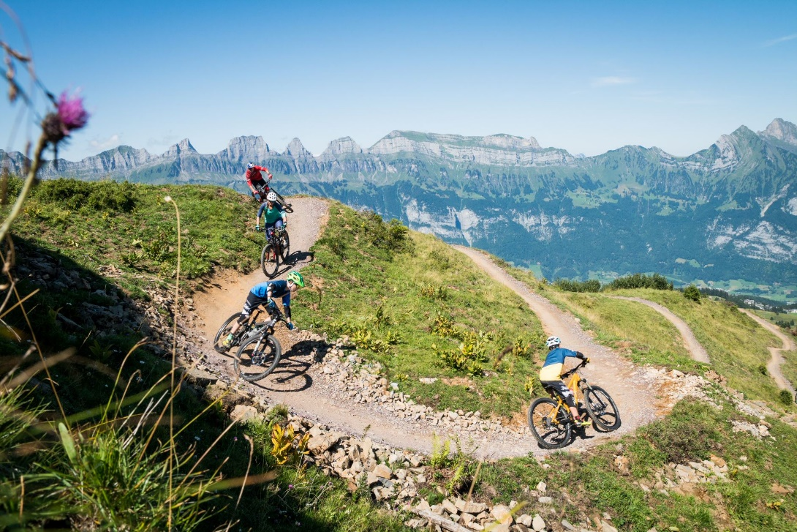
VTT
Se dépenser en fendant l’air frais:
le VTT allie sport et nature.
Mais il arrive que les choses ne tournent pas rond: chaque année, en Suisse, plus de 11 000 vététistes subissent un accident.
® Urban Engel, Bergbahnen Flumserberg AG

Slide 3
Bien se préparer

Slide 4

Une bonne préparation est essentielle
  Optez pour un itinéraire adapté à vos capacités physiques et techniques.
  Si vous pratiquez le VTT sur piste, choisissez une destination offrant des pistes et des parks bien entretenus et dont le niveau de difficulté est signalé.
  Cartes, guides et tracés GPS: suisse-a-vtt.ch

Slide 5
Bien s’équiper

Slide 6
L’équipement approprié permet de se protéger
  Casque de vélo (homologué EN 1078)
  Lunettes de sport
  Gants intégraux
  Autres protections (selon l’activité, p. ex. VTT sur piste)
  Vêtements fonctionnels et protections contre le froid, le vent, la pluie,
  le soleil
  Chaussures de VTT avec une semelle à bon profil pour les passages
  à pied
  À boire et à manger
  Kit de réparation
  Trousse de premiers secours
  Sonnette ou trailbell (cloche pour VTT) bien audible
  Téléphone portable muni d’une application d’urgence, GPS, carte actuelle
  Sac à dos

Slide 7
L’équipement approprié permet de se protéger
  Demandez conseil à un spécialiste lors de l’achat d’un VTT afin que le vélo soit adapté à vos capacités et à l’usage que vous voulez en faire.
  Faites contrôler et entretenir régulièrement votre VTT par un spécialiste.
  Contrôlez votre vélo avant chaque sortie.

Slide 8
L’équipement approprié permet de se protéger
La loi fédérale sur la circulation routière s’applique aussi aux VTT sur les routes publiques:
  Éclairage: non clignotant; blanc à l’avant, rouge à l’arrière
  Catadioptres: fixes; blanc à l’avant, rouge à l’arrière
  Catadioptres sur les pédales: à l’avant et à l’arrière (sauf pour les pédales de course, les pédales de sécurité et les dispositifs assimilés)
  Freins: pour les roues avant et arrière
  Pneus: toile non apparente
  → Assurez-vous que votre vélo est muni de l’équipement obligatoire et portez des vêtements munis d’éléments réfléchissants.

Slide 9
Bien gérer la sortie à VTT

Slide 10
Une conduite exemplaire
  Attendez-vous à des imprévus: roulez de manière concentrée, anticipez et adoptez une vitesse appropriée.
  Des appréhensions face à des passages difficiles ou exposés? Mettez pied à terre suffisamment tôt et poussez votre vélo.
  Anticipez en descente, et pour les VTT électriques aussi en montée.
  Évitez les chemins de randonnée très fréquentés et signalez suffisamment tôt votre présence aux randonneurs (p. ex. au moyen d’une sonnette).

Slide 11

Une conduite exemplaire
  Respectez le code VTT.

Slide 12
VTT électrique

Slide 13
VTT électrique
  Les recommandations sont les mêmes que pour la pratique du VTT non électrique.
  Le poids plus élevé et la motorisation des VTT électriques nécessitent de se familiariser avec leur maniement en terrain naturel.

Slide 14

Vidéo «Sorties à VTT»

Slide 15
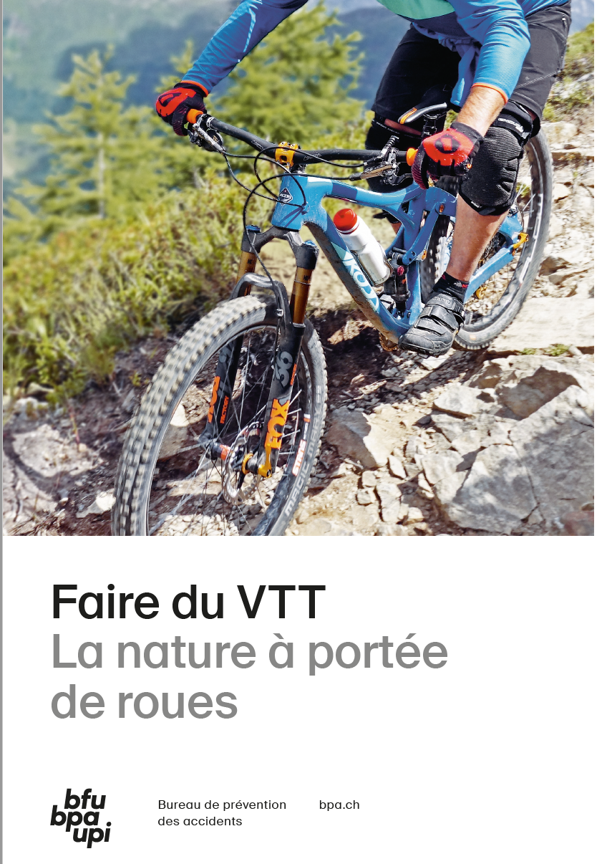
En savoir plus
Vous trouverez plus d’informations dans les brochures suivantes du BPA:
«Faire du VTT: la nature à portée de roues» (réf. 3.020)
«Les têtes intelligentes se protègent: mettre correctement le casque de vélo» (réf. 3.112)
Elles sont disponibles gratuitement sur bpa.ch/commander.
Vous trouverez encore plus de conseils en matière de prévention des accidents sur bpa.ch.

